Slide 1
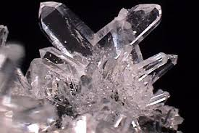
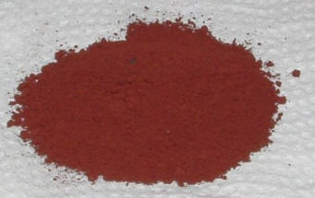
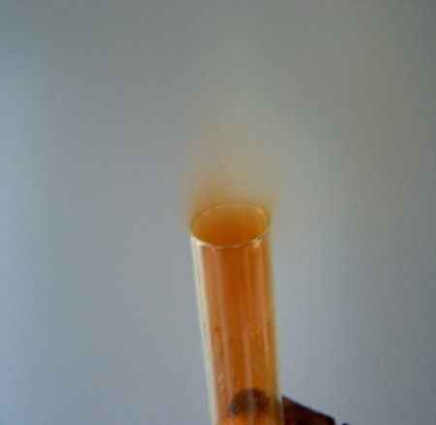
Оксиды

Slide 2
Оксиды – сложные вещества, состоящие из двух элементов, одним из которых является кислород.
Общая формула Э2Оn ,
где n - валентность элемента.
!!! Н2О2 ОF2

Slide 3
Классификация оксидов:
Несолеобразующие (безразличные):
СО, N2O, NO, SiO;
Солеобразующие:
а) осно'вные Э – металл – СаО;
б) кислотные Э – неметалл – СО2 ;
Э – металл с высшей валентностью – СrО3 , Мn2О7;
в) амфотерные (проявляют свойства основных и кислотных оксидов)
Э – амфотерный металл – Аl2О3 , ВеО, ZnО;
Э – металл с промежуточной валентностью – Сr2О3 , МnО2, Fe2O3;

Slide 4
Получение оксидов:
а) окислением простых и сложных веществ:
С + О₂ → СО₂
СН₄ + 2О₂ → СО₂ + 2Н₂О
б) разложением сложных веществ:
кислот Н₂SiО₃ → Н₂О + SiО₂
оснований 2Аl(ОН)₃ → Аl₂О₃+ 3Н₂О
солей СаСО₃ → СаО + СО₂↑

Slide 5
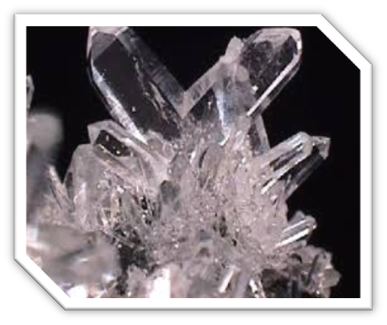
Физические свойства:
        Основные и амфотерные оксиды при комнатной температуре – твердые вещества (СаО); кислотные оксиды – жидкости (Н2О) или газы (NO2, SO2).
        Все несолеообразующие оксиды – это газы, кроме SiO2, который является твердым веществом. Однако, нужно помнить, что кремниевую кислоту Н2SiО3 нельзя получить непосредственно из оксида кремния, добавляя воду! Эту кислоту можно получить косвенным путем из солей кремния - силикатов.

Slide 6
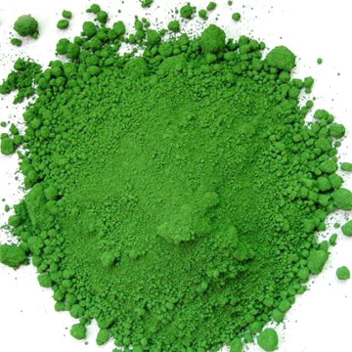
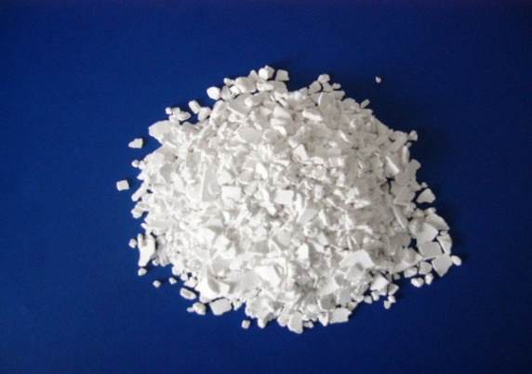
Физические свойства:
        Оксиды металлов могут быть окрашены в разные цвета: оксиды щелочных и щелочно-земельных металлов обычно белого цвета, оксиды переходных металлов – Сr2О3 – зеленый; HgO – красно-оранжевый; CuO - черный, а Cu2O - красный.

Slide 7

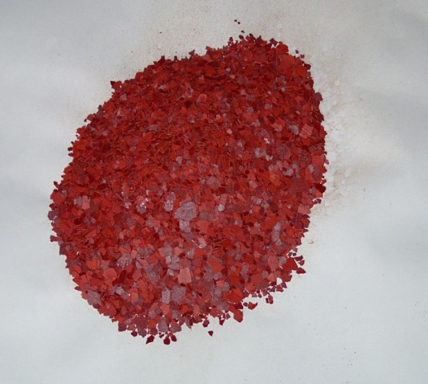
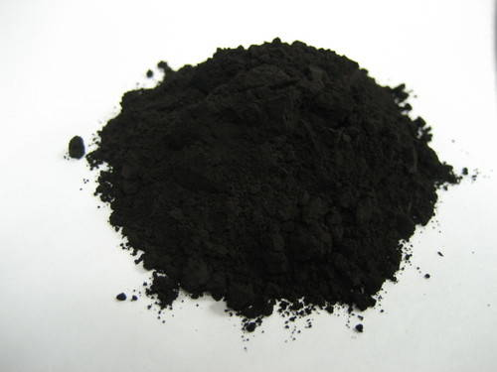
Физические свойства:
        Оксид кремния SiО₂ – самое распространенное твердое вещество на Земле.
        Он входит в состав почвы (песок), горных пород и минералов. Драгоценные камни, такие как изумруд, сапфир, горный хрусталь имеют в своей структуре молекулы оксида кремния, при этом атомы кремния и кислорода образуют атомную кристаллическую решетку, и, поэтому представляют собой тугоплавкие, твердые, но хрупкие кристаллы правильной формы:

Slide 8
Химические свойства:
1. Основный оксид + кислота → соль + вода
СаО + 2НCl → СаCl₂ + Н₂О
хлорид кальция и вода

Slide 9
Химические свойства:
2. Основный оксид (металл – активный, расположен в I, II группе главной подгруппе) + вода → щелочь (растворимое основание Ме(ОН)_{n})
СаО + Н₂О → Са(ОН)₂
гидроксид кальция

Slide 10
Химические свойства:
3. Основный оксид (металл- активный, расположен в I , II группе главной подгруппе) + кислотный оксид → соль
СаО + СО₂ → СаСО₃

Slide 11
Химические свойства:
4. Основание (щелочь) + кислотный оксид → соль + вода
Са(ОН)₂ + СО₂ → СаСО₃ + Н₂О

Slide 12
Химические свойства:
5. Кислотный оксид (ангидрид соответствующей кислоты) + вода → кислота, исключение SiО2, т. к. имеет прочную атомную кристаллическую решетку
СО₂ + Н₂О → Н₂СО₃ угольная кислота
SО₃ + Н₂О → Н₂SО₄ серная кислота
SО₂ + Н₂О → Н₂SО₃ сернистая кислота
P₂О₅ + 3Н₂О → 2Н₃PО₄ ортофосфорная кислота
N₂О₃ + Н₂О → 2НNО₂ азотистая кислота
N₂О₅ + Н₂О → 2НNО₃ азотная кислота
СrО₃ + Н₂О → Н₂CrО₄ хромовая кислота
Мn₂О₇ + Н₂О → 2НMnО₄ марганцовая кислота

Slide 13
Применение:
Н2О – везде;
СаО – негашеная известь, в строительстве;
SiО2 – в производстве стекла, в строительстве;
PbO2 – для получения хрустального и оптического стекла;
Сr2О3 – полировальный порошок и паста, краска для росписи фарфора.

